Slide 1

ИГРА FLAPPY BIRD СДЕЛАНАЯ НА ОСНОВЕ PYGAME

Slide 2

ИСТОРИЯ СОЗДАНИЯ ИГРЫ FLAPPY BIRD
Создание игры во Вьетнаме
Игра Flappy Bird была создана в 2013 году вьетнамским разработчиком Донг Нгуеном.
Игра была выпущена 24 мая 2013 года и получила внезапный рост популярности в начале 2014 года.
Flappy Bird была разработана в течение нескольких дней. Главный персонаж игры (птица) был создан в 2012 году для другой игры, разработка которой была прекращена.
10 февраля 2014 года Flappy Bird была удалена разработчиком из App Store и Google Play.
Взлет популярности в 2013 году
В том же 2013 году игра Flappy Bird получила большую популярность среди пользователей мобильных устройств.
Удаление из App Store в 2014 году
В 2014 году игра Flappy Bird была удалена Донгом Нгуеном из магазина приложений App Store из-за её чрезмерной популярности.

Slide 3
ОПИСАНИЕ ГЕЙМПЛЕЯ ИГРЫ
Управление полетом птички
Генерация препятствий
Игрок управляет полетом птички, нажимая на экран телефона для подъема и спуска, чтобы проходить между генерируемыми трубами.
Трубы генерируются автоматически в случайном порядке на определенном расстоянии друг от друга, имитируя полет птички над улицей.
Подсчет очков и жизней
Звуковые эффекты и музыка
При касании труб игрок теряет одну жизнь, очки начисляются за каждую пройденную трубу, при проигрыше сбрасываются все очки и начинается новая попытка.
В игре используются простые звуковые эффекты, такие как щелчок при нажатии на экран и удар об трубу, а также задорная мелодия во время игры.

Slide 4
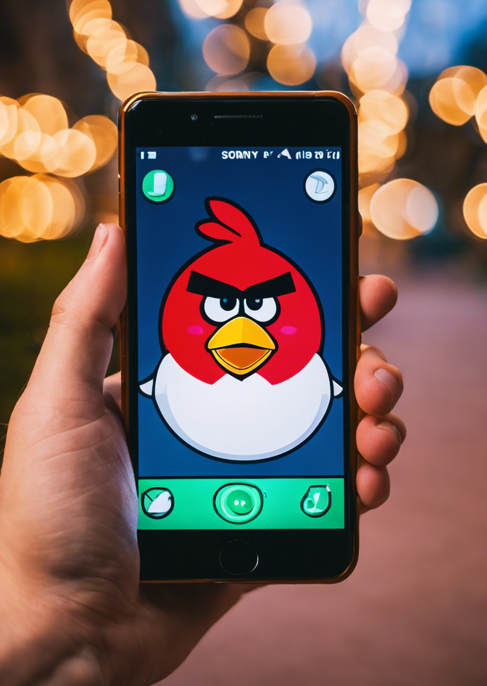
ИСПОЛЬЗУЕМЫЕ ТЕХНОЛОГИИ - БИБЛИОТЕКА PYGAME
Рендеринг спрайтов и текстур
В игре Flappy Bird, созданной на Pygame, для отрисовки спрайта птицы и элементов уровня использовалась функция blit, позволяющая копировать пиксельную графику из текстур на экран.
Обработка ввода от мыши и клавиатуры
Управление полетом птицы во Flappy Bird осуществлялось через обработку нажатий на экран смартфона, для чего были задействованы функции Pygame по работе с событиями от мыши и клавиатуры.
Воспроизведение звуков и музыки
Для воспроизведения звуковых эффектов при полете и столкновении с препятствиями, а также мелодии в меню игры, во Flappy Bird использовался встроенный звуковой модуль Pygame.

Slide 5
СТРУКТУРА КОДА ИГРЫ
Импорт библиотек и инициализация
Импорт модулей Pygame для работы с графикой, звуком, событиями. Инициализация Pygame - запуск системы окон, настройка разрешения и загрузка ресурсов.
Создание объектов игры
Создание объектов - спрайт птицы, список труб, текстуры фонов и препятствий. Генерация начальных параметров уровня.
Главный игровой цикл
Бесконечный цикл проверки событий, обновления состояния, перерисовки. Обработка нажатий для управления, движения труб, проверки столкновений, подсчета очков.

Slide 6
РЕАЛИЗАЦИЯ ИГРОВОЙ ЛОГИКИ И МЕХАНИКИ
Реализация физики полета птицы
Обработка столкновений с препятствиями
Подсчет очков и отображение результата
В игре Flappy Bird для имитации физики полета птицы под воздействием силы тяжести использовалась функция обработки нажатий на экран для подъема и спуска.
При касании труб игровым объектом - птицей, происходила проверка на столкновение и завершение уровня.
Подсчет количества пройденных труб осуществлялся в цикле обновления состояния, а результат выводился с помощью модуля Pygame в виде счетчика очков на экране.

Slide 7
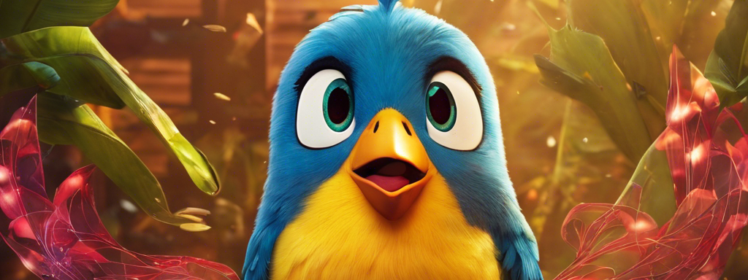

ВЫВОДЫ - ПОПУЛЯРНОСТЬ ИГРЫ И ВЛИЯНИЕ НА ИНДУСТРИЮ
Популярность Flappy Bird среди молодежи
Влияние игры на разработку мобильных приложений
Игра Flappy Bird, созданная на движке Pygame, получила огромную популярность среди пользователей смартфонов в 2013 году благодаря своей простой, но захватывающей игровой механике.
Успех игры Flappy Bird продемонстрировал, что простые игры с хорошей механикой могут стать хитами, повлияв на разработку других популярных мобильных игр и приложений.

